Slide 1
Link untuk Menghubungkan antar Web Page dan Membuat Penomoran Alinea pada Web Page
Suci Rahma Dani Rachman, S.Kom., M.T

Slide 2
Materi Pembelajaran
Link HTML
List HTML
Image dalam HTML
CPMK:
Mahasiswa dapat menerapkan Link untuk menghubungkan antar web page dan membuat penomoran alinea pada web page

Slide 3
1. Link HTML
a. Tag Anchor
Dokumen HTML menggunakan hyperlink (anchor) untuk menghubungkan dokumen kedokumen dalam web.
Hyperlink biasa disebut dengan hypertext link

Slide 4
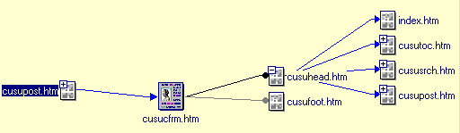
Contoh

Slide 5
HTML menggunakan tag <a> untuk membuat link
Sintak:
Jenis Link:
Link Relatif
Link Absolut
<a Atribut> Teks Tampilan</a>

Slide 6
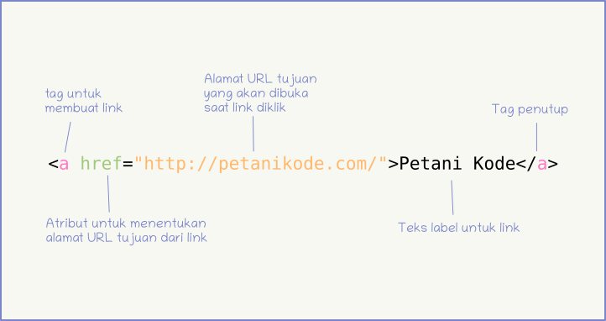

Slide 7
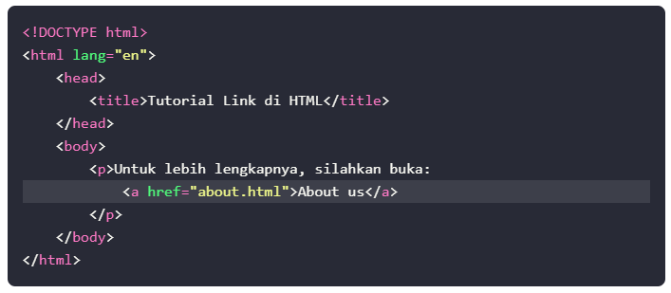
Contoh:

Slide 8
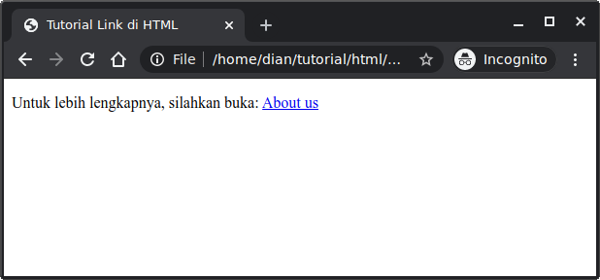
Hasil:

Slide 9
b. Link Relatif dan Absolut
Link Relatif
Link dalam page ke page yang lain dalam satu komputer
Contoh:
<a href=“Jaring2.htm”>Berikut</a>
<a href=“jaringan/Jaring2.htm?#123”> Berikut</a>

Slide 10
Link Absolut
Membuat link web page ke web site lain di Internet.
Contoh:
<a href=“http://www.microsoft.com”> Microsoft</A>
Membuat link ke Misrosoft
<a href=“http://www.dipanegara.ac.id”> Dipanegara</A>
Membuat link ke web site STMIK Dipanegara

Slide 11
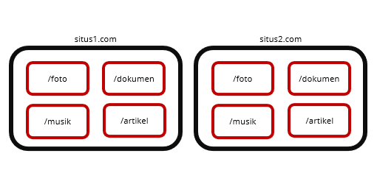
Perbedaan Link Relative dan Absolut
Link relatif adalah alamat untuk berpindah direktori atau mencari file tertentu didalam situs web tersebut.
link absolut adalah alamat untuk berpindah host, contohnya sebuah situs web.

Slide 12
Sebuah link akan dikatakan relatif jika kita hanya mengakses direktori atau file di dalam situs tersebut dan tidak mengakses apapun yang ada di luar.
Contohnya disaat mengakses direktori dokumen dengan alamat URL /dokumen atau direktori artikel dengan URL /artikel. Jadi kita bisa berpindah-pindah direktori di dalam satu situs web yang sama
Sebuah URL akan disebut absolut URL jika sudah mengakses sesuatu yang ada diluar situs web situs1.com.
Contoh alamatnya adalah situs2.com atau alamat dari situs lain yang tentu saja berbeda dengan situs web dengan nama domain situs1.com.
Tidak peduli komponen yang setelah nama domain, selama nama domainnya berubah, itu adalah link absolut.

Slide 13
c. Link Mailto
Link mailto adalah jenis link HTML yang mengaktifkan klien email default di komputer untuk mengirim email
Browser web memerlukan perangkat lunak klien email default yang diinstal di komputernya untuk mengaktifkan klien email
Contoh dengan menggunakan Microsoft Outlook, sebagai klien email default maka menekan tautan mailto akan membuka jendela email baru

Slide 14
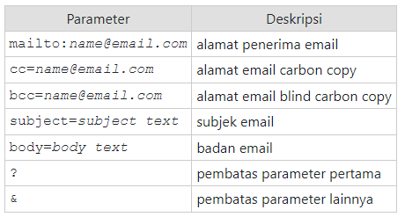
Link mailto ditulis seperti link biasa dengan parameter tambahan di dalam atribut href:

Slide 15
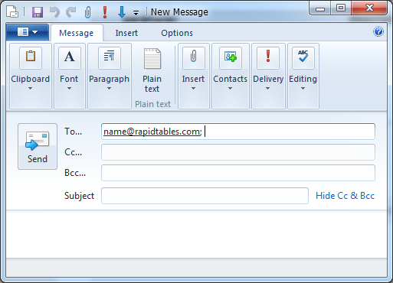
Contoh:
Kirim ke alamat email
Kode akan menghasilkan tautan ini:
Kirim surat
Menekan tautan di atas akan membuka jendela surat baru:

Slide 16
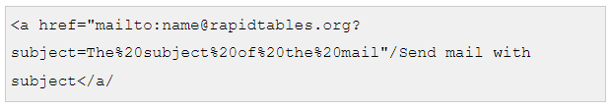
Contoh:
Kirim ke alamat email dengan subjek
% 20 mewakili karakter spasi.
Kode akan menghasilkan tautan ini:
Kirim email dengan subjek
Menekan tautan di atas akan membuka jendela surat baru:

Slide 18
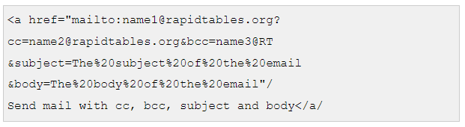
Contoh:
Kirim ke alamat email dengan cc, bcc, subjek, dan isi
% 20 mewakili karakter spasi.
Kode akan menghasilkan tautan ini:
Kirim email dengan cc, bcc, subjek, dan isi
Menekan tautan di atas akan membuka jendela surat baru:

Slide 19
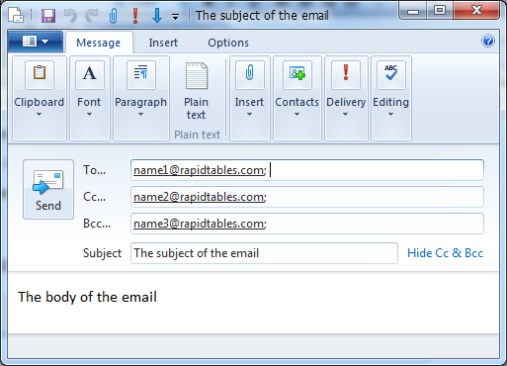

Slide 20
d. Tag-tag Link
HREF | Menentukan source dokumen
NAME | Memberi alamat pada lokasi tertentu pada sebuah halaman
TARGET | Menentukan target tampilan
TITLE | Menentukan judul link
onClick | Menambahkan event klik
onMouseOver | Event mouse diatas link
onMouseOut | Event mouse saat meninggalkan link

Slide 21
2. List HTML
Bentuk umum untuk mengguraikan suatu daftar
Bentuk-bentuk list
Ordered list: List dengan nomor, abjad, Romawi
Unordered list: List tanpa nomor
Nested List
Definiton List

Slide 22
a. Ordered List
Ordered list adalah jenis list berurutan yang ditampilkan dengan menggunakan angka atau nomor atau huruf. Ordered list biasa digunakan untuk menampilkan daftar item yang membutuhkan penomoran misalnya daftar pemenang lomba, daftar urutan ranking kelas dan urutan-urutan lain yang membutuhkan nomor. Tag <OL> digunakan untuk membuat list yang berjenis ordered list.
Type | Arti
I | Romawi Besar
i | Romawi Kecil
A | Abjad Huruf Besar
a | Abjad Huruf Kecil

Slide 23
Type bila tidak disebutkan, list berbentuk angka
Tag yang digunakan adalah <OL> dan berpasangan dengan tag <LI> untuk List-nya
Bentuk:
<OL [[Type=”Tipe_list”]/[START=“angka”]]>
<LI> Teks
…..
<LI> Teks
</OL>

Slide 24
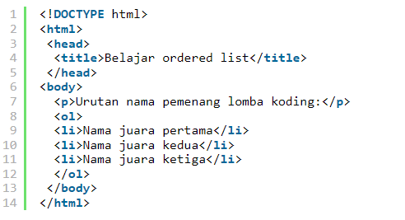
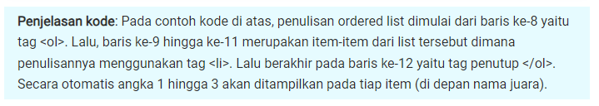
Contoh:

Slide 25
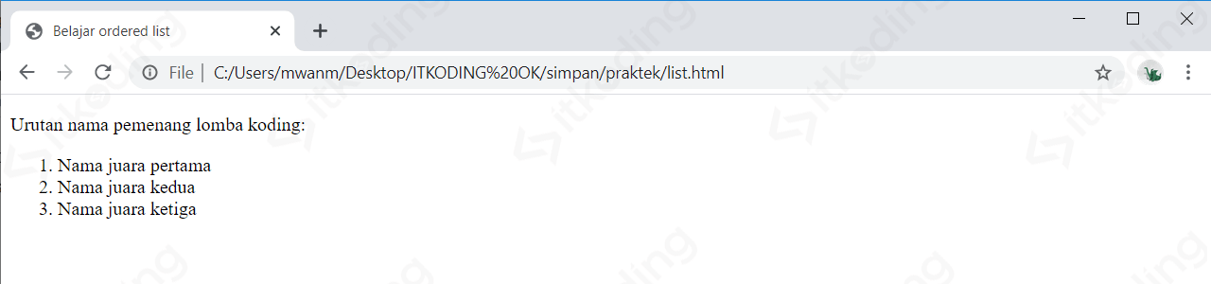
Hasil:

Slide 26
b. Unordered List
Unordered list adalah jenis list yang tidak berurutan yang ditampilkan dengan menggunakan symbol (bullet). Unordered list digunakan untuk menampilkan daftar list yang tidak memerlukan angka pengurutan misalnya daftar OS komputer, daftar aplikasi editor html dan lain-lain
Unordered list atau list simbol dibuat dengan menggunakan tag <ul>. Sama dengan list sebelumnya, item-item list ini ditulis dengan menggunakan tag <li> yang terletak di dalam elemen <ul>
Type | Arti
Disc | Bulatan Penuh
Circle | Bulatan Kosong
Square | Segi empat penuh

Slide 27
Tag yang digunakan adalah <UL> berpasangan dengan tag <LI>
Bentuk:
<UL [Type=”Tipe_list]>
<LI> Teks
…..
<LI> Teks
</UL>

Slide 28
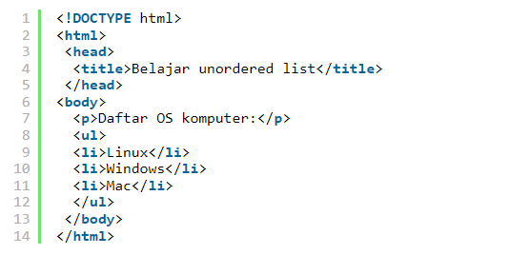
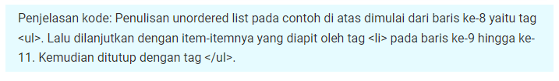
Contoh:

Slide 29
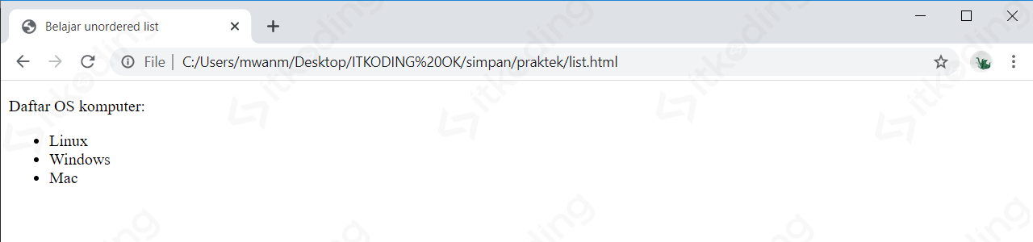
Hasil

Slide 30
c. Nested list
Nested list adalah list di dalam list. Misalnya saat kita menulis list OS komputer yang terdiri dari Linux, Windows dan Mac. Linux dalamnya terdapat list lagi yaitu Ubuntu, Debian, RedHat, dll. Pada contoh seperti inilah kita perlu membuat nested list
Untuk membuat nested list di HTML, list tambahan harus diletakkan di dalam tag <li>. List tersebut ditulis lengkap dari tag <ol> atau <ul> di dalam tag <li>

Slide 31
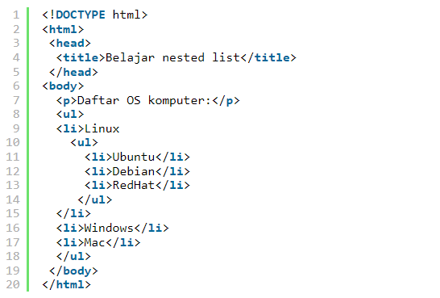
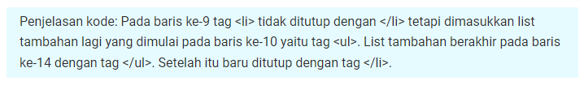
Contoh:

Slide 32
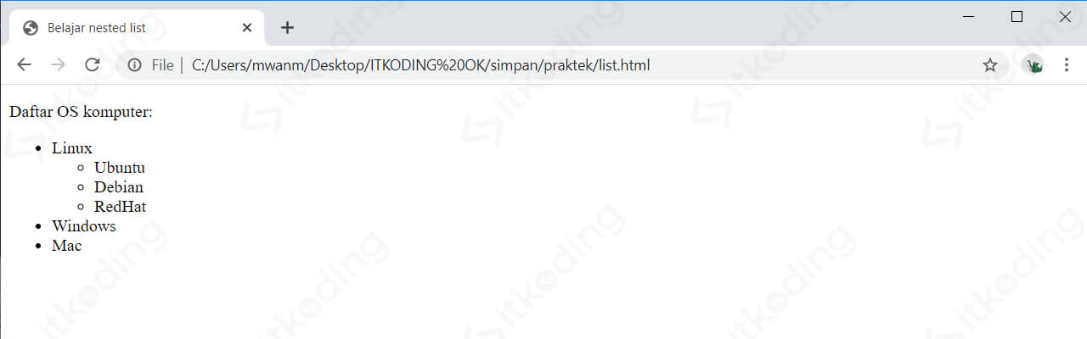
Hasil

Slide 33
d. Definition List
Description list adalah jenis list yang digunakan untuk menampilkan istilah dan penjelasannya seperti kamus. Description list jarang digunakan jika dibandingkan 2 jenis list sebelumnya. Cara penulisan description list sedikit berbeda dari jenis list sebelumnya. Jika kita hanya perlu 2 tag pada ordered dan unordered list, maka untuk menulis description list kita membutuhkan 3 tag HTML yaitu tag <dl>, tag <dt> dan tag <dd>
Tag <dl> digunakan untuk mendefinisikan bahwa kode tersebut adalah description list
Tag <dt> digunakan untuk mengapit istilah (term)
Tag <dd> digunakan untuk mengapit penjelasannya (description)

Slide 34
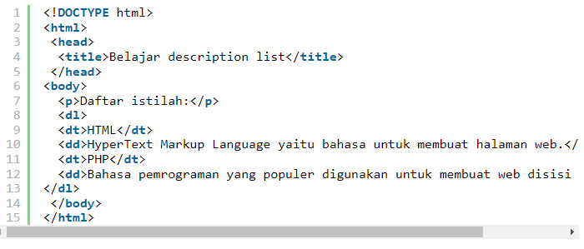
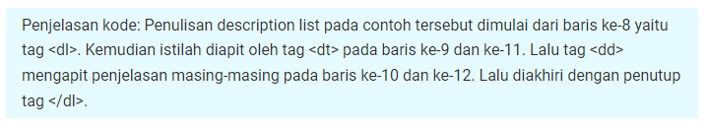
Contoh:

Slide 35
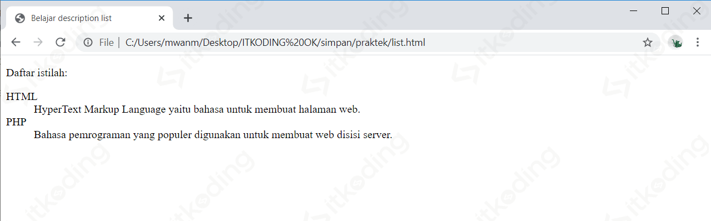
Hasil

Slide 36
Contoh 1:
<HTML>
<BODY>
<DD><I>Bank yang tidak masuk dalam daftar likuidasi tetap berjalan seperti biasa. Jika terdapat selebaran palsu mengenai daftar Bank yang dikatakan bakal dilikuidasi, masyarakat jangan percaya. Itu selebaran palsu yang berisi omong kosong. Hanya 16 Bank yang telah dilikuidasi.</I>
<DD>Demikian penegasan gubernur Bank Indonesia
J. Soedradjad Djiwandono di gedung utama sekretariat
kabinet, di Jakarta, Senin (3/11), usai pengumuman paket kebijaksanaan ekonomi 3 Nopember 1997.
</BODY>

Slide 37
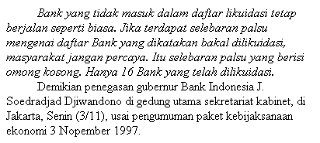
Hasil:

Slide 38
Contoh 2:
<BODY>
<DL>
<DT><I>BAB I</I>
<DD><B>Pendahuluan.</B> Menjelaskan mengenai Evolusi Cyberspace, Word Wide Web, Perancangan HomePage serta Editor-editor Web yang dapat digunakan untuk membuat HomePage.
<DT><I>BAB II</I>
<DD><B>Dasar-Dasar Bahasa HTML.</B>menjelaskan mengenai mengapa kita menggunakan tag-tagbeserta atribut-atributnya serta menjelaskan segala sesuatu tentang dasar-dasar HTML yang harus diketahui sebelum membuat HomePage.
</DL></BODY>

Slide 39
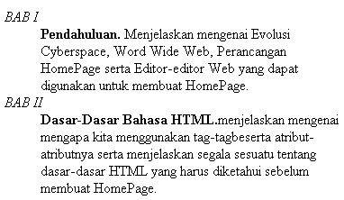
Hasil:

Slide 40
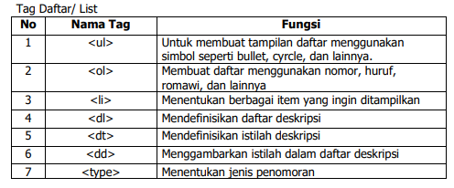
e. Tag-tag List

Slide 41
3. Image dalam HTML
Image (gambar) dalam suatu web merupakan daya tarik bagi pengunjung. Umumnya browser menampilkan inline image (gambar disajikan bersamaan dengan teks).
Image yang dapat ditampilkan dalam web site adalah jenis GIF, JPG, XBM, dan PNG
Bentuk Umum:
<img src=“nama_image” [Atribut]>

Slide 42
a. Alignment Image
Secara default, gambar akan tampil dengan text berada disisi bawah gambar. Untuk mengubah atau mengatur tampilan gambar dalam HTML, maka bisa menambahkan atribut align ke dalam tag <img>. Atribut align bisa diisi dengan beberapa nilai, yakni bottom, left, middle, right dan top.
Sesuai dengan namanya, masing-masing nilai dari atribut align bisa digunakan untuk mengatur tampilan gambar. Berikut adalah contoh kode HTML dengan menggunakan atribut align=”left” pada gambar.

Slide 43
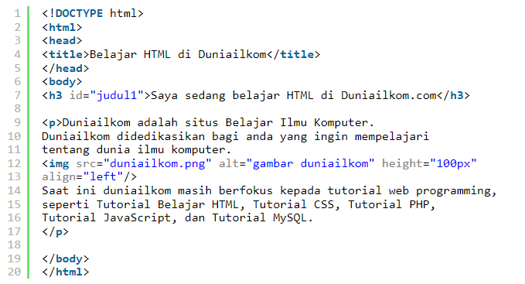
Contoh:

Slide 44
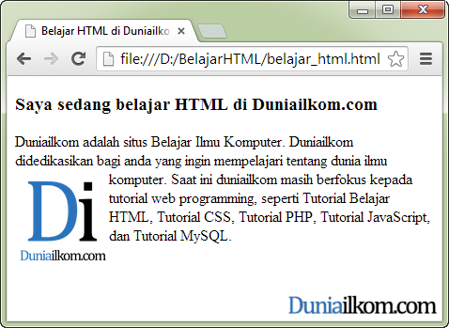
Hasil

Slide 45
b. Floating Image
Atribut align memiliki kelemahan seperti eksekusi gambar yang kurang rapi dan atribut ini juga tidak tersedia di versi HTML5.
Oleh karena itu dapat dengan menggunakan float image. Atribut ini membuat teks berada pada posisi yang sesuai tanpa menabrak gambar. Teks dan gambar pun menjadi lebih rapi. Berbeda halnya dengan atribut align.

Slide 46
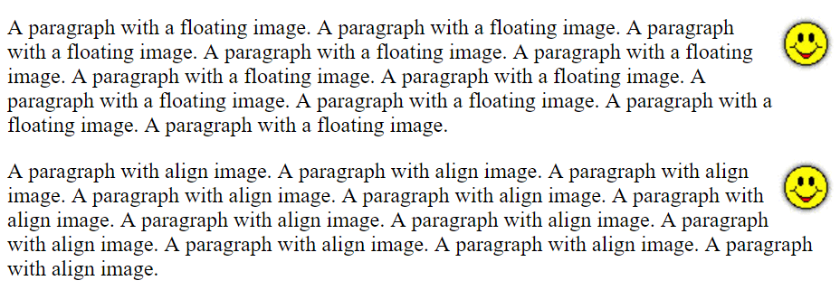
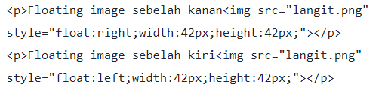
Contoh:

Slide 47
c. Image Adjustment Image Adjustment: Mengubah Ukuran Image
<HTML>
<BODY>
<IMG SRC="Ayuazhar.gif"> (ukuran asli)
<IMG SRC="Ayuazhar.gif" WIDTH="45" HEIGHT="60"> (45x60 pixel)
<IMG SRC="Ayuazhar.gif" WIDTH="180" HEIGH="240"> (180x240 pixel)
</BODY>
</HTML>

Slide 48
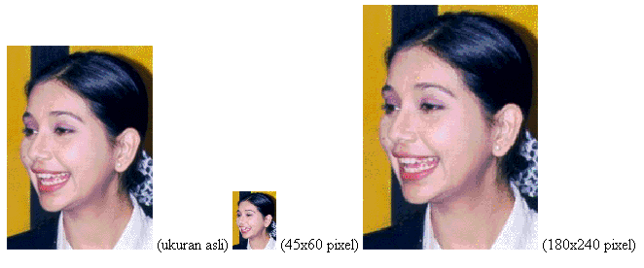
Hasil

Slide 49
d. Alternatif Image
<HTML>
<BODY>
<IMG SRC="Jackych.gif" WIDTH="120" HEIGHT="150" ALT ="Gambar Jackychen">
<IMG SRC="Ayuazhar.gif" WIDTH=120 HEIGHT=150 ALT="Gambar Ayu Azhari">
</BODY>
</HTML>

Slide 50
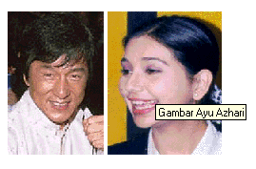
Hasil

Slide 51
e. Image sebagai Link
Pada dasarnya sebuah link dengan menggunakan gambar sama dengan link menggunakan teks hanya saja teks yang ditampilkan diganti menggunakan sebuah gambar.
Sehingga gambar yang sebelumnya hanya sekedar ditampilkan menjadi dapat diklik yang kemudian mengarahkan kepada halaman atau dokumen lain.

Slide 52
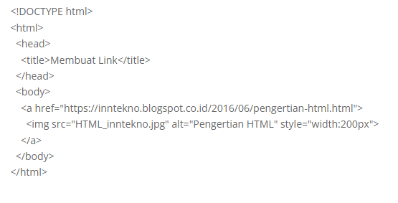
Contoh:

Slide 53
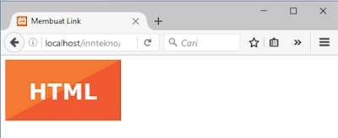
Hasil
Gambar yang dijadikan sebuah link tidak akan berubah tampilannya.
Hanya saja jika mengarahkan kursor diatas gambar maka ikon kursor akan berubah menjadi ikon tangan yang menandakan bahwa gambar tersebut sebuah link dan dapat diklik.

Slide 54
f. Image dan software MAP
Image map merupakan pemetaan gambar untuk menentukan daerah (area) dari suatu gambar <img> atau object dan menetapkan tindakan tertentu untuk setiap daerah seperti mengambil dokumen, menjalankan program, mengarahkan URL dan lain-lain. Ketika daerah tersebut di eksekusi/diaktifkan oleh user maka aksi akan dijalankan. Tag ini sangat bermanfaat ketika ingin memetakan suatu gambar dan memberikan aksi pada daerah tersebut. Berikut beberapa tag html untuk image map:

Slide 55
Berikut beberapa tag html untuk image map:
Tag <map> digunakan untuk mendefinisikan suatu gambar (image-map). Peta gambar adalah gambar dengan area yang dapat dikasih link. Tag <map> wajib/diharuskan karena terkait dengan atribut usemap pada tag <img> yang akan berfungsi menciptakan hubungan antar gambar.
Tag <area> digunakan untuk mendefinisikan daerah dalam peta gambar. Tag <area> ini mampu membagi beberapa gambar menjadi beberapa area.

Slide 56
Berikut beberapa tag html untuk image map:
Attribut usemap dan atribut name digunakan untuk menyatukan antara 2 elemen, yaitu elemen gambar dan elemen peta.
Attribut coords digunakan untuk menspesifikasikan titik koordinat x dan titik koordinat y pada gambar. Titik X dan Y gambar dimulai dari pojok kiri atas.

Slide 57

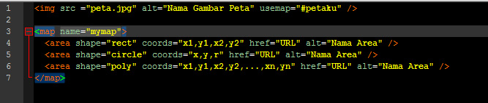
Terdapat 3 value untuk area pada peta gambar
Area rectangle: Segi empat
Area circle: Lingkaran
Area polygon

Slide 58
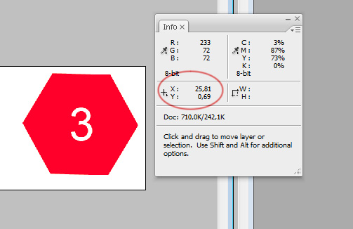
Untuk menentukan koordinat dari masing-masing bentuk dapat menggunakan software gambar editor gambar seperti adobe photoshop

Slide 59
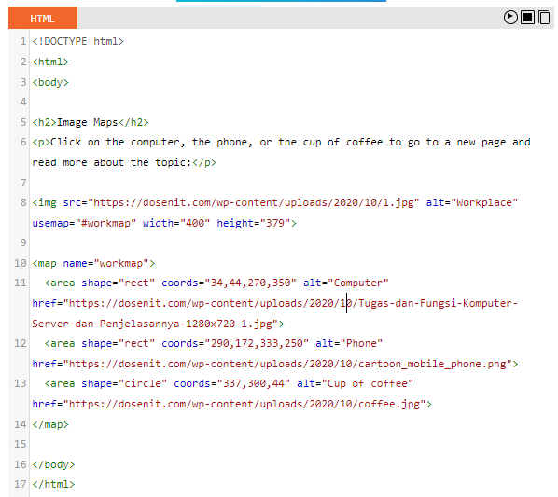

Slide 60
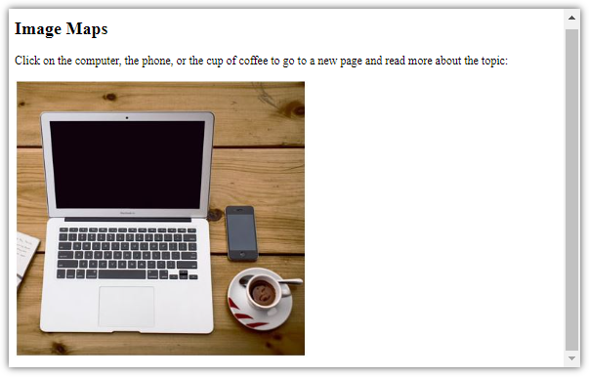

Slide 61

Bentuk imange
contacts.html
products.html
new.html

Slide 62
g. Tag-tag Image
Atribut | Kegunaan
Width | Menentukan lebar Image
Height | Menentukan tinggi Image
Align | Perataan Image Top, Bottom, Middle, Left, Right
Alt | Menentukan alternatif Image
Border | Memberi bingkai pd Image

